Slide 1
사원 생일 프로그램
30415-이경민

Slide 2
목차
주제 선정 이유
프로젝트 순서
사원 목록 오류에 대비한 수정프로그램
후기

Slide 3
PRAT.1
주제선정이유

Slide 4
주제 선정 이유
다른 주제로도 많이 생각하였지만 제가 프로그램을 만들어 낼 수 있는 것으로 하는게 좋다고 생각하여 수업시간에 많이 한 사원 조회를 재탕하여 보여주는게 낫다고 생각했습니다
또한 이런 프로그램으로 활용하여 회사 내 사원들의 생년월일을 정확하게 입력하여 생일날을 빼먹지 않고 축하할 수 있게 하고 싶었습니다

Slide 5
PRAT.2
프로젝트 순서

Slide 6
프로젝트 순서
완성
사원목록 정의 및 수정
DB에 사원정보 입력
및 생성

Slide 7
PRAT.3
사원 목록 오류에 대비한 수정프로그램

Slide 8
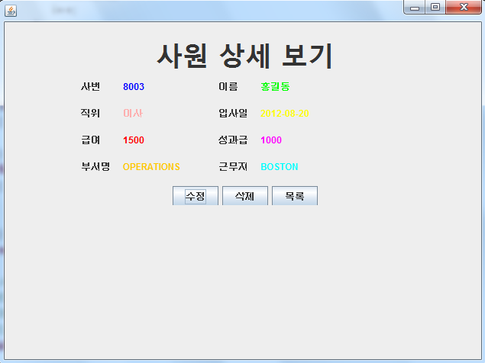
사원 목록 오류에 대비한 수정프로그램
예시입니다
저 빨간 박스처럼 수정 프로그램 만들겠다는 의미

Slide 9
후기
회사에서 써먹을 기회가 있어서 좋았습니다
나중에 회사 동기들 생일을 미리 축하해주며 섭섭하지 않게 만들게되어서 좋았습니다
내 생일도 보여줌으로써 챙겨주지 않을까 생각했습니다
그외 수행목적등등..

Slide 10
감사합니다

